Slide 1
Engenharia de Requisitos
Verificação e Validação
Gerencia de Requisitos

Slide 2
NÍVEL DE REQUISITOS
Nível de requisito varia:
Declaração abstrata (alto nível) 🡺 requisito de usuário
Definição detalhada (baixo nível) 🡺 requisito de sistema

Slide 3
NÍVEL DE REQUISITOS
Requisito de usuário:
Linguagem natural (podendo ser apoiado por diagramas)
Quais serviços o sistema deverá fornecer a seus usuários
Quais restrições com as quais o sistema deverá operar

Slide 4
NÍVEL DE REQUISITOS
Requisitos de sistema:
Costuma ser chamado de “especificação de requisitos”
Deve definir exatamente o que deve ser implementado
Pode ser parte do contrato entre comprador/desenvolvedores

Slide 5
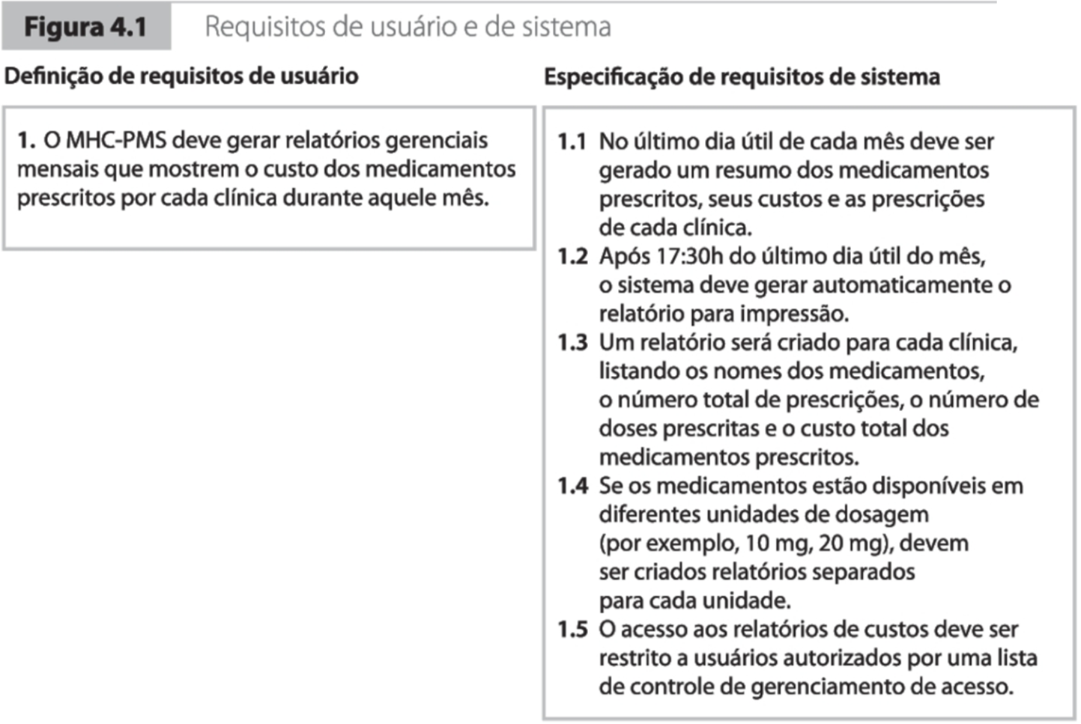
MHC-PMS: Mental Health Care Patient Management System
Sommerville (2011)

Slide 6
TIPOS DE REQUISITOS
Requisitos funcionais:
Declarações de serviços que o sistema deve fornecer.
Declarações de como o sistema deve reagir a entradas específicas.
Declarações de como o sistema deve se comportar em determinadas situações.
Declarações do que o sistema não deve fazer.

Slide 7
Requisitos funcionais
Exemplos – sistema MHC-PMS:
Um usuário deve ser capaz de pesquisar as listas de agendamentos para todas as clínicas.
O sistema deve gerar a cada dia, para cada clínica, a lista dos pacientes para as consultas daquele dia.
Cada membro da equipe que usa o sistema deve ser identificado apenas por seu número de oito dígitos.

Slide 8
TIPOS DE REQUISITOS
Requisitos não funcionais:
Restrições aos serviços ou funções oferecidos pelo sistema.
Incluem restrições de tempo, restrições no processo de desenvolvimento e restrições impostas por normas.
Geralmente, aplicam-se ao sistema como um todo.

Slide 9
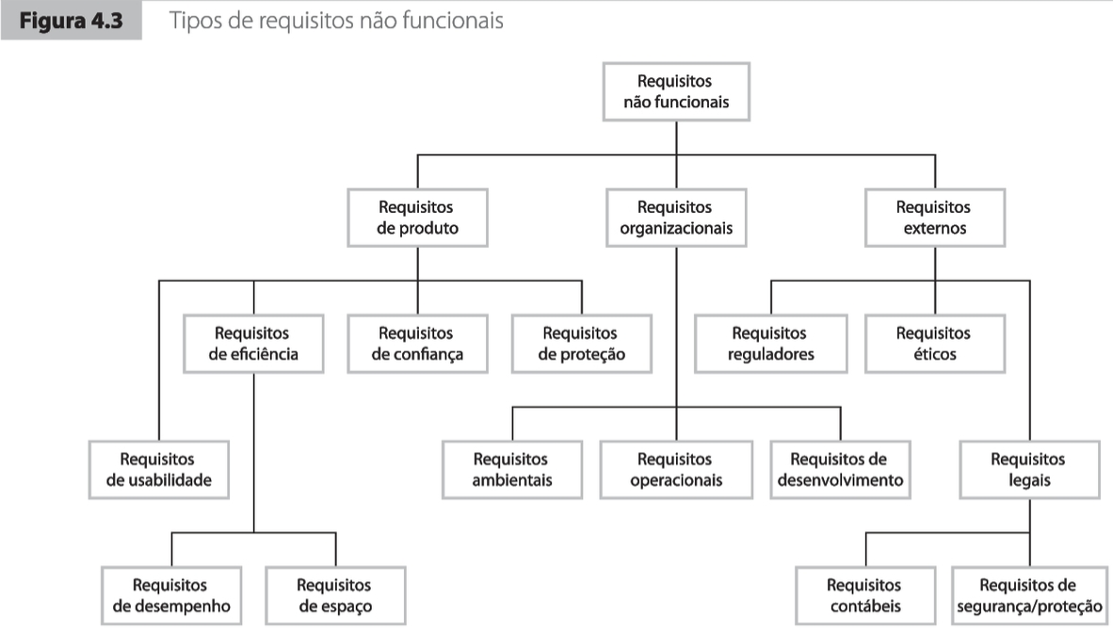
Requisitos não funcionais

Slide 10
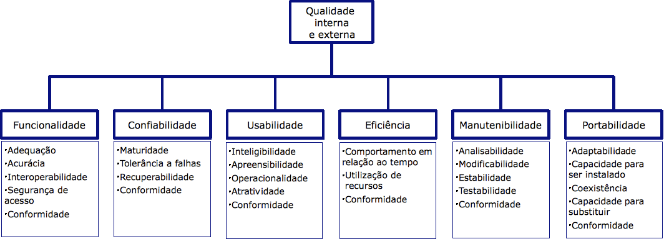
REQUISITOS NÃO FUNCIONAIS DO PRODUTO

Slide 11
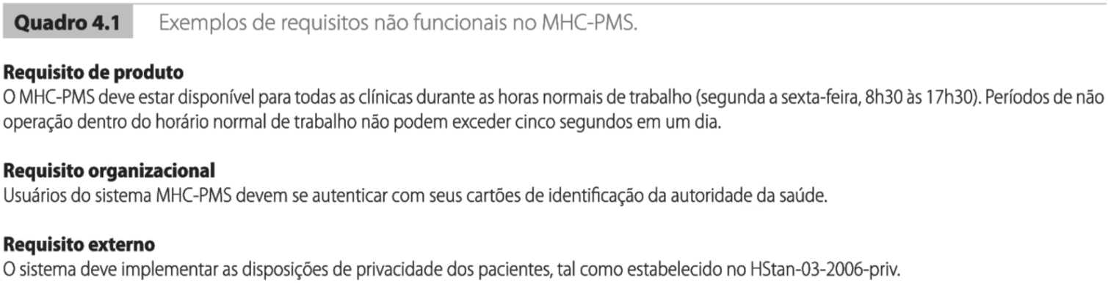
Requisitos não funcionais

Slide 12
PROBLEMAS
A atividade de levantamento de requisitos não é trivial. Existe um conjunto grande e variado de fatores que a tornam complexa, por exemplo:
Falta de conhecimento do usuário das suas reais necessidades;
Falta de conhecimento do desenvolvedor do domínio do problema;
Comunicação inadequada entre os desenvolvedores e usuários;
Dificuldade do usuário tomar decisões;
Complexidade crescente dos sistemas atuais

Slide 13
REGISTRO
Uma vez identificados e negociados, os requisitos devem ser documentados para que possam servir de base para o restante do processo de desenvolvimento.
Os requisitos são documentados em um nível apropriado de detalhe.
Em geral é produzido um documento de especificação de requisitos, de forma que todos os stakeholders possam entendê-lo.

Slide 14
VALIDAÇÃO DE REQUISITOS
Processo de checar se os requisitos definem o sistema que o cliente realmente quer.
Validação de requisitos se sobrepõe à análise de requisitos, uma vez que está preocupada em encontrar problemas com os requisitos.
Importante porque erros em um documento de requisitos podem gerar altos custos de retrabalho quando descobertos tardiamente.

Slide 15
VALIDAÇÃO
A validação representa a atividade em que obtemos o aceite do cliente sob determinado artefato.
No cenário de engenharia de requisitos, esta atividade significa aprovar junto ao cliente os requisitos que foram especificados.
Embora aparentemente simples, esta atividade pode ser bastante dificultada pelo cliente ou mesmo por um processo de validação inadequado utilizado pela empresa

Slide 16
VERIFICAÇÃO
Esta atividade examina a especificação do software, de forma a assegurar que todos os requisitos foram definidos sem ambiguidades, inconsistências ou omissões, detectando e corrigindo possíveis problemas ainda durante a fase de definição dos requisitos.

Slide 17
V & V
Validação: checar se os requisitos representam o sistema correto.
Verificação: checar se os requisitos estão representados corretamente.

Slide 18
TÉCNICAS DE V&V
Revisão: os requisitos são analisados sistematicamente por uma equipe de revisores que busca por erros.
Prototipação: um modelo executável do sistema em questão é demonstrado para os usuários finais e clientes. Estes podem experimentar o modelo para verificar se ele atende às suas reais necessidades.
Projeto de casos de teste: adiantar o processo de projetar casos de teste.

Slide 19
GERENCIAMENTO DE REQUISITOS
Ambiente técnico e de negócios muda, inclusive, depois da implantação do software. Mudam hardware, integração com outros sistemas, prioridades de negócio, legislações etc.
Quem comprou e quem usa são pessoas diferentes e entram em conflito depois da implantação.
Mesmo entre usuários há divergência e apenas uma pequena parte deles foi ouvida durante o desenvolvimento.

Slide 20
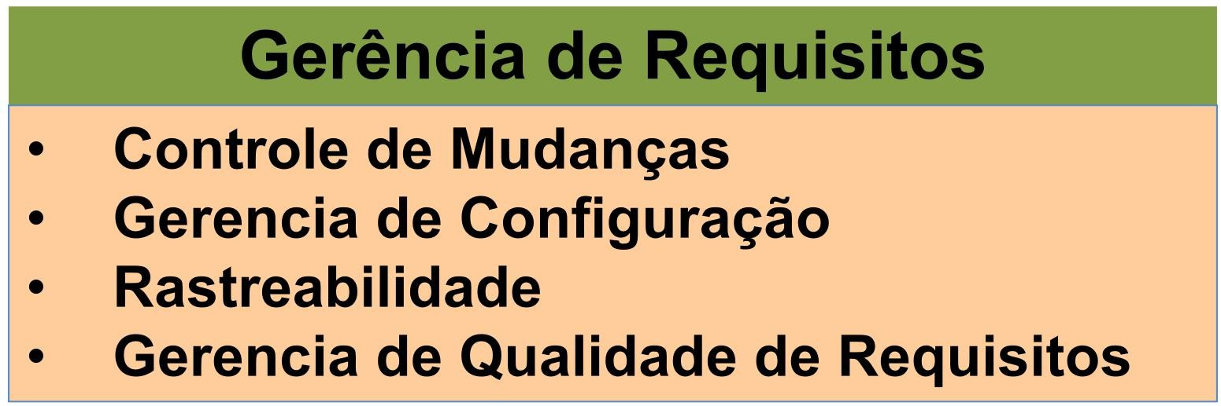
GERENCIAMENTO DE REQUISITOS

Slide 21
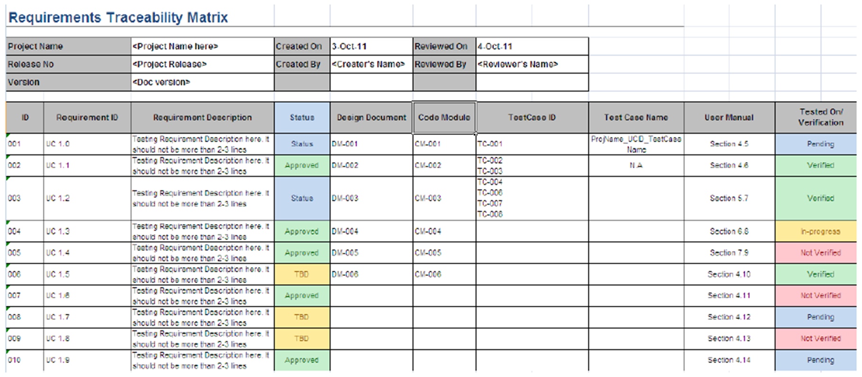
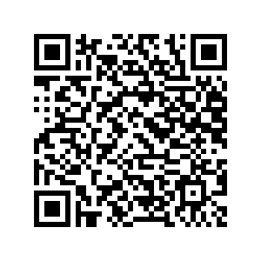
MATRIZ DE RASTREABILIDADE DE REQUISITOS

Slide 22
CONFLITO DE REQUISITOS EM ENGENHARIA DE SOFTWARE
Conflitos de requisitos ocorrem quando dois ou mais requisitos do sistema são incompatíveis ou dificultam a implementação um do outro. Isso pode acontecer entre requisitos funcionais (RF) e não funcionais (RNF) ou até mesmo entre requisitos do mesmo tipo.
EXEMPLO:
RF01: O sistema deve criptografar todos os dados do usuário.
RNF01: O tempo de resposta do sistema deve ser inferior a 2 segundos.
A criptografia pode aumentar o tempo de processamento, dificultando o cumprimento do tempo de resposta.

Slide 23
ESTRATÉGIAS PARA RESOLVER CONFLITOS
Priorização de Requisitos: Utilizar técnicas como MoSCoW (Must have, Should have, Could have, Won't have) para decidir quais requisitos são essenciais.
Compromissos Técnicos: Ajustar parâmetros para equilibrar os requisitos. Exemplo: usar criptografia apenas em dados sensíveis, reduzindo impacto no desempenho.

Slide 24
ESTRATÉGIAS PARA RESOLVER CONFLITOS
Requisitos Alternativos: Criar soluções híbridas, como oferecer login rápido para usuários frequentes, mas exigir autenticação forte em novas conexões
Simulações e Testes: Prototipar e testar diferentes abordagens antes da implementação final.

Slide 25
EXEMPLO DO UBER
RF
RNF
MATRIZ DE RASTREABILIDADE DE REQUISITOS

Slide 26
Diálogo entre cliente e desenvolvedor
Dificuldades de comunicação merecem atenção especial dos desenvolvedores.
O cliente não sabe o que quer.
É difícil explicar algo antes dele existir.
Não pedi porque é óbvio.
Usuários ignoram o fato que os desenvolvedores não conhecem seu trabalho.
Basta incluir dois campos a mais no formulário. Clientes acham que é fácil fazer modificações no produto.
Funcionava mais rápido na fase de testes.
Cliente não entende a mudança de ambiente.

Slide 27
Engenharia de sotware
Bibliografia
Paulo Filho, Wilson de Pádua. Engenharia de Software. LTC, 2003
Pressman, Roger S. Engenharia de Software. 6ª edição. McGraw- Hill,2006.
Sommerville, Ian. Engenharia de Software. 8ª edição. Pearson Education, 2007.
Carvalho, Ariadne M. B. Rizzoni & Chiossi, Thelma C. dos Santos.
Introdução à Engenharia de Software. Unicamp, 2001.
47

